Slide 1
Геометрия
7
класс
Тема:
Свойства прямоугольного треугольника
Яшнабадский район. Школа № 161.
Учитель математики Наралиева Ш.Ш.

Slide 2
План урока
Повторение пройденного
Свойства прямоугольного треугольника
Решение задач
Задания для закрепления

Slide 3
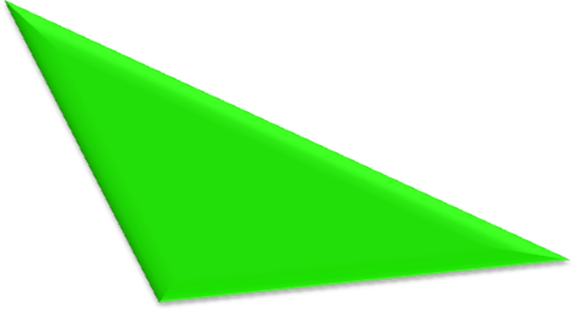
Виды треугольников

Slide 4
Прямоугольный треугольник
A
катет
г и п о т е н у з а
B
C
к а т е т

Slide 5
А
Это важно знать.
Для угла В
Прилежащий катет
Противолежащий катет
Прилежащий катет ВС.
Противолежащий катет АС.
г и п о т е н у з а
Для угла А
Прилежащий катет АС.
С
Противолежащий катет ВС.
Противолежащий
катет
Прилежащий катет
В

Slide 6
Свойство 1
Сумма двух острых углов прямоугольного треугольника равна 90º
B
Доказательство:
ΔABC – прямоугольный,
∠А – прямой
∠A + ∠B +∠C= 180º
∠В + ∠С = 180º - ∠А = 90º,
∠В+ ∠С = 90º,
что и требовалось доказать.
C
A

Slide 7
Сумма острых углов прямоугольного треугольника равна 90⁰.
А
?
Т
$${55}^{0}$$
90⁰ – 35⁰ = 55⁰
35⁰
S

Slide 8
Свойство 2
Катет прямоугольного треугольника, лежащий против угла в 30º , равен половине гипотенузы.
В
Доказательство:
ΔАВС=ΔАBD (по построению).
Получим Δ DBC,
в котором ∠B = ∠D =${60}^{0}$,
поэтому DC=BC.
Но AC =$\frac{1}{2}$DC.
Следовательно, AC=$\frac{1}{2}BC$,
что и требовалось доказать.
30⁰
60⁰
60⁰
D
С
А

Slide 9
В прямоугольном треугольнике медиана, проведенная из вершины прямого угла, равна половине гипотенузы.
Свойство 3
В
К
АК=ВК=КС
А
С

Slide 10
Задача (устно)
Задание из учебника
7. a) c=? б) а=? в) х=?
4
с
12
1,6
2
60⁰
2х
6
а
х
30⁰
$${30}^{0}$$
60⁰
x
30⁰
3,2
c=2∙2=4
а=12:2=6
х=${90}^{0}−{30}^{0}=$60⁰
${90}^{0}−{60}^{0}=3$0⁰
2х+х=90⁰
3х =90⁰
х=${90}^{0}:$ 3
х=${30}^{0}$
1,6=$\frac{1}{2}$∙3,2
3,2:2=1,6
2х=2∙${30}^{0}={60}^{0}$

Slide 11
Задача (устно)
Задание из учебника
9. Медиана, проведенная к гипотенузе прямоугольного треугольника, равна 8 см. Пусть один из углов треугольника равен 60°. Найдите стороны, прилежащие к этому углу.
Решение:
В
ВК=КС так как АК-медиана
?
60⁰
8
16
АК=ВК по свойству
прямоугольного треугольника
?
К
8
60⁰
Рассмотрим △АВК-равнобедренный
8
∠В=∠ВАК так как ВК=АК
В прямоугольном треугольнике медиана, проведенная из вершины прямого угла, равна половине гипотенузы.
60⁰
∠А+∠В+∠К=180⁰
А
∠К=${180}^{0}−6$0⁰ – 60⁰ = 60⁰
С
АВ=ВК=АК=8 см
Ответ: АВ=8 см, ВС=16 см

Slide 12
ЗАДАНИЯ ДЛЯ ЗАКРЕПЛЕНИЯ
Выполнить
письменно задачи
№ 8 (в), 10 (стр.105).

